Slide 1


史
数
学
好好学习

Slide 2
是
国
表
故乡
的
中
钟

Slide 3
你知道吗？在距今约2000年的汉代，我们国家就有了钟表的制作。

Slide 4
东汉

Slide 5
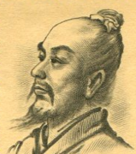
汉代科学家张衡结合观测天文的实践发明了天文钟。可以说这是至今发现的,世界上最古老的钟了.

Slide 6
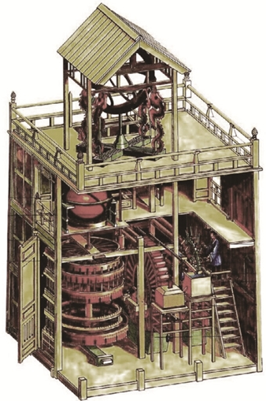
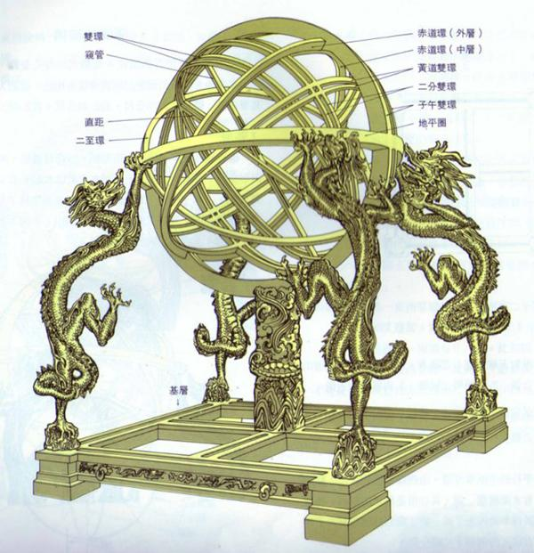
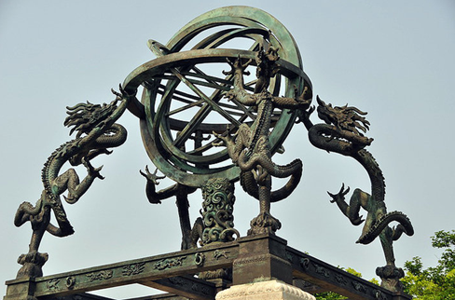
水运浑天仪

Slide 7
明 永乐年间

Slide 8
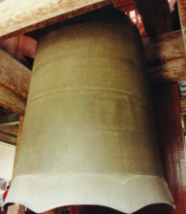
永乐大钟，中国现存最大的青铜钟。高约6米，这座钟表的机件虽然又重又大，所走的时间却十分精确。

Slide 9
永乐大钟有“五绝”。第一绝：形大量重、历史悠久。第二绝：世界上铭文字数最多的一口大钟。第三绝：奇妙优美的音响。第四绝：科学的力学结构。第五绝是高超的铸造工艺。

Slide 10
17至19世纪初期

Slide 11
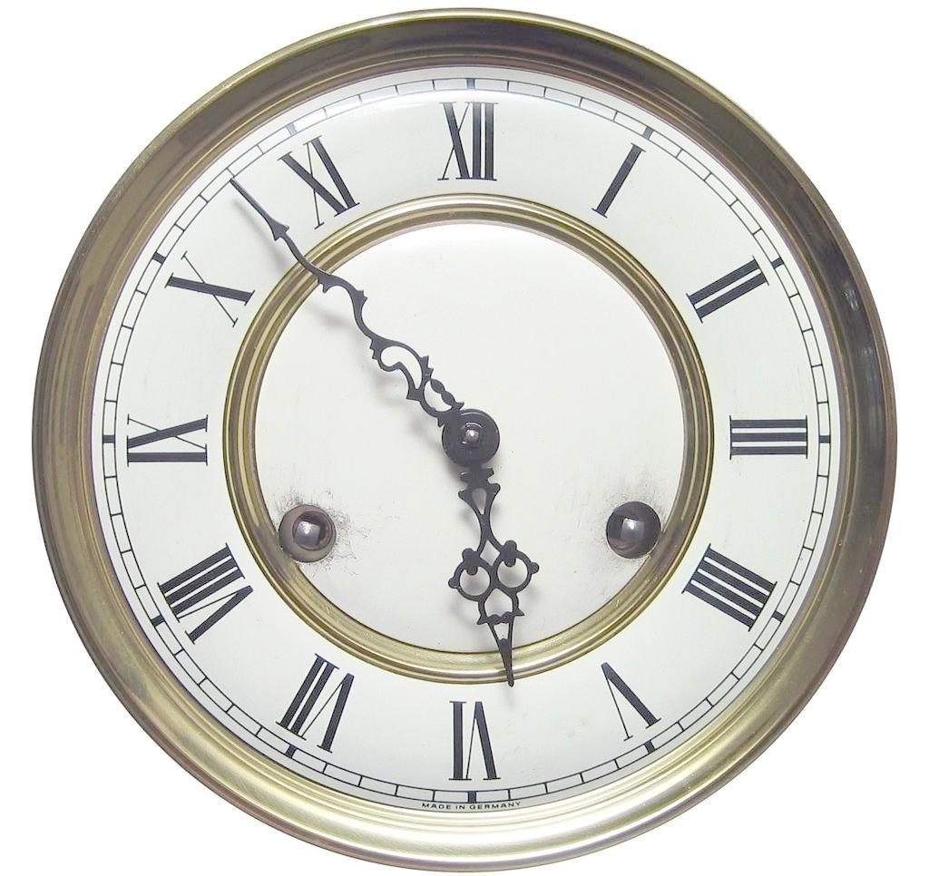


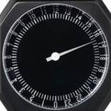
一针
二针
三针
四针

Slide 12
中国 是钟表的故乡！

Slide 13
谢
您
聆
谢
的
听
好好学习

